Slide 1
1. DB개념
김명섭

Slide 2




Think about it

Slide 3



Database Preview
Data
  모든 정보의 기반이 되는 단순한 사실

Slide 4
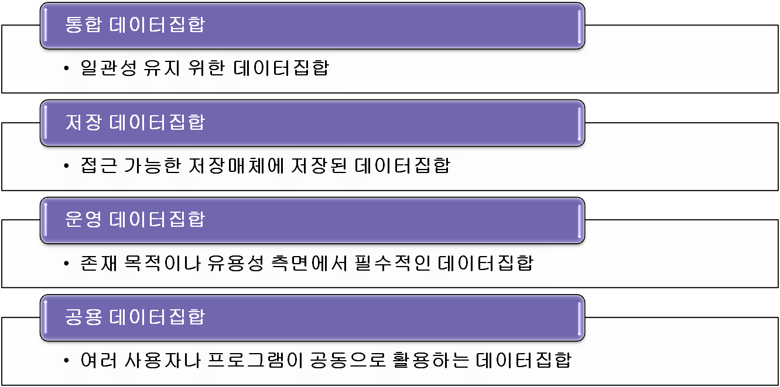
Database
DataBase 정의
  데이터의 집합

Slide 5
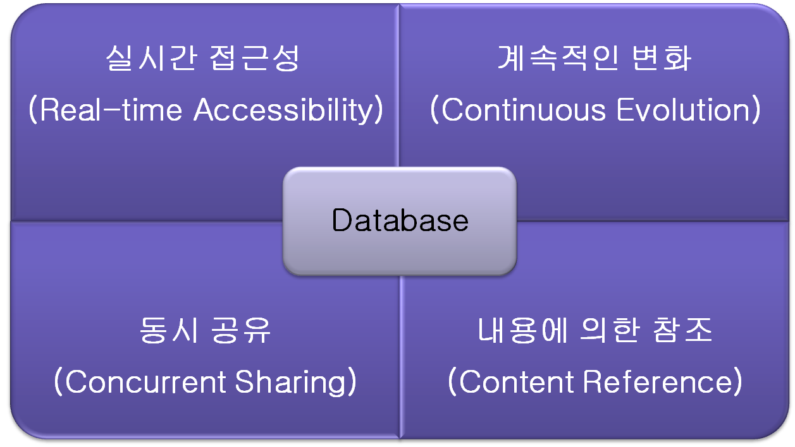
Database(Cont)
DataBase 특징

Slide 6


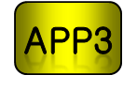




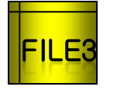
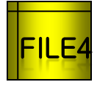

Type of DBMS
File System
  파일 시스템은 각각의 파일 단위로 업무와 관련한 데이터를 저장하며 이러한 파일들을 처리하기 위한 독립적인 어플리케이션과 상호 연동
단점
  데이터 중복성과 데이터 종속성

Slide 7









Type of DBMS(Cont)
HDBMS : (Hierarchical) DBMS
  계층적으로 데이터가 상하 종속적인 관계로 구성
  데이터의 접근속도가 빠르고 데이터 사용량을 쉽게 예측 가능
단점
  변화하는 프로세서에 대한 적응이 쉽지 않음

Slide 8






Type of DBMS(Cont)
NDBMS : (Network) DBMS
  네트워크상의 Node 형태로 논리적으로 표현한 데이터모델로서 각각의 Node를 서로 대등한 관계로 구성한 시스템
단점
  NDBMS는 구성과 설계가 복잡

Slide 9








Type of DBMS(Cont)
RDBMS : (Relational) DBMS
  데이터베이스는 최소한의 의미를 가지는 테이블들로 구성되며 그 테이블들에 있는 필드들로 연결한 것
  수학적 논리 관계를 테이블 형태로 구성한 구조로 테이블 내의 필드 중 일부를 다른 테이블과 중복함으로 해서 각 테이블간의 상관 관계를 정의
단점
  시스템의 부하 있음

Slide 10










Type of DBMS(Cont)
Object - Oriented DBMS
  최근 급증하고 있는 멀티미디어 데이터의 원할한 처리를 위해 고안
  객체 지향적 프로그래밍의 개념을 도입해서 구현한 시스템
Object - Relational DBMS
  관계 데이터베이스의 안정된 성능에 기반하면서 멀티미디어 데이터를 원활히 처리하기 위해 현실적으로 제안된 모델

Slide 11










Type of DBMS(Cont)

Slide 12
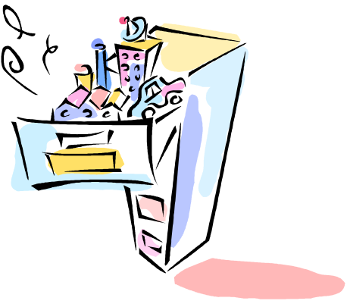
DBMS
DataBase Management System
  Database를 효율적으로 관리하고 검색할 수 있는 환경을 제공해주는 어플리케이션
DBMS 구조
Application 1
Database Management System
Application 2
Application 3
Database

Slide 13

DB 서버구조
DBMS 서버
  DBMS(Memory + Processor) + Storage(Database)
메모리
  사용자 요구를 처리하기 위한 데이터와 이를 관리하는 메타데이터, Log등 위치
프로세서
  DB 관리 위한 데몬
Storage
  Data가 저장되는 장소
DB Server
(Database Management System)
Memory
Processor
Storage
(Database)

Slide 14
DB Memory 구조
Memory
  Shared Pool + Data Buffer Cache + Re-do log Buffer
Shared Pool
  LC(Lib Cache) + DC(Dictionary Cache)
Data Buffer Cache
  Storage로부터 데이터를 가져와 처리하기 위한 영역
  LRU 알고리즘
Re-do log Buffer
  변경 사항에 대한 로그 기록
  장애 복구 목적
Memory
Shared Pool
Data
Buffer Cache
Re-do
Log
Buffer

Slide 15



DB Processor 구조
Processor
  SMON + PMON + DBWR + LGWR + CKPT + ETC
System Monitor
  DBMS 전체적 모니터링 관리
Process Monitor
  사용자 요청 처리 프로세서 모니터링
Database Write
  변경 블록 Storage에 기록
Processor
SMON
PMON
DBWR
LGWR
CKPT
ETC

Slide 16



DB Processor 구조(Cont)
Log Write
  Re-do 로그 버퍼에 기록 관리
  기록 타임
    Commit, Checkpoint Signal
    Re-do Buffer가 1/3 사용됐을 때
    1M 이상의 Re-do 발생 시
Checkpoint
  변경된 데이터, Storage에 저장되어 있는 데이터 일치시키는 역할
  기동 시기
    매 주기(3초), 정상 종료, 기타
ETC
  Memory Manager, dispatcher
Processor
SMON
PMON
DBWR
LGWR
CKPT
ETC

Slide 17



DB Storage 구조
Data File
  Instance 기동에 필요한 파일, DB 파일들이 저장
Control File
  Database 구성 및 상태 정보 저장 Binary File
Re-do Log File
  Database 정합성을 보장하기 위한 복구의 수단
  Re-do Buffer 변경정보 저장
기타
  Password File
  Parameter File
Storage
(Database)
Data File
Control
File
Re-do
File

Slide 18
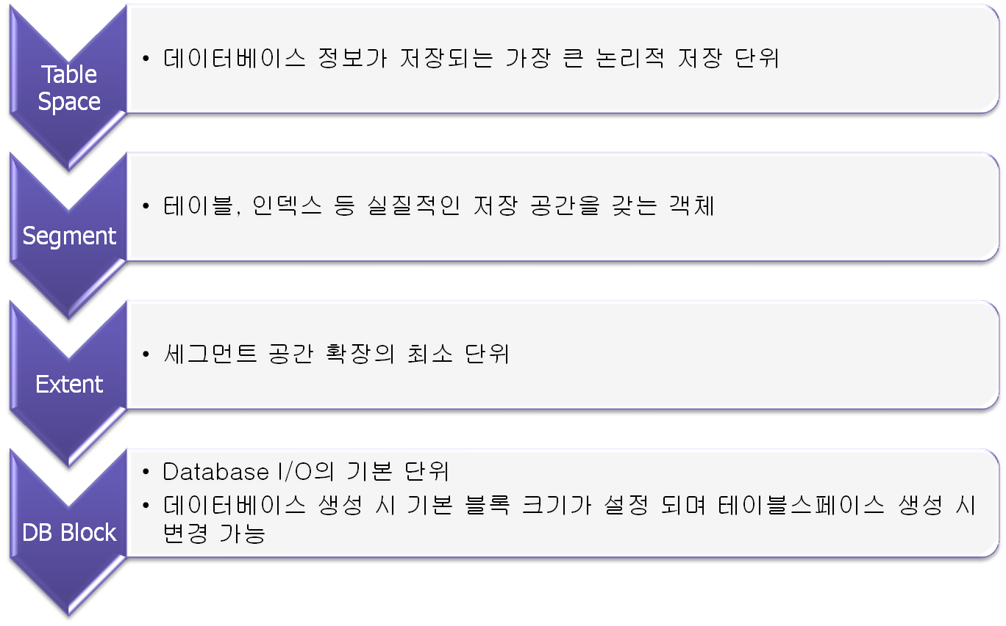
DB 논리적 저장공간

Slide 19
DBMS Starting
OPEN
Database File 존재 확인
정합성 확인 후 OPEN
MOUNT
컨트롤 파일 읽기
Data File, Re-do File, Log File 인지
NOMOUNT
파라미터 파일 읽기
메모리 할당, 필수 프로세스 기동
SHUTDOWN
DB CLOSE

